Slide 1
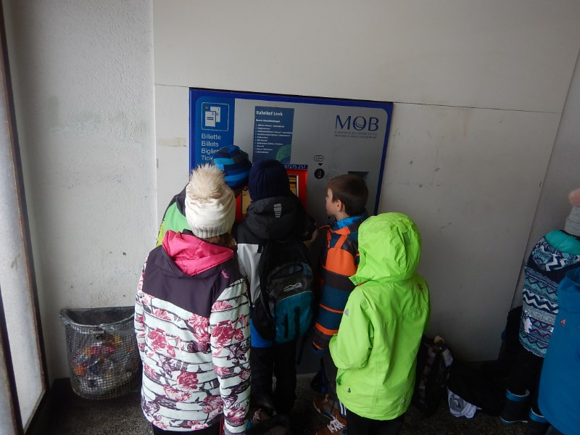
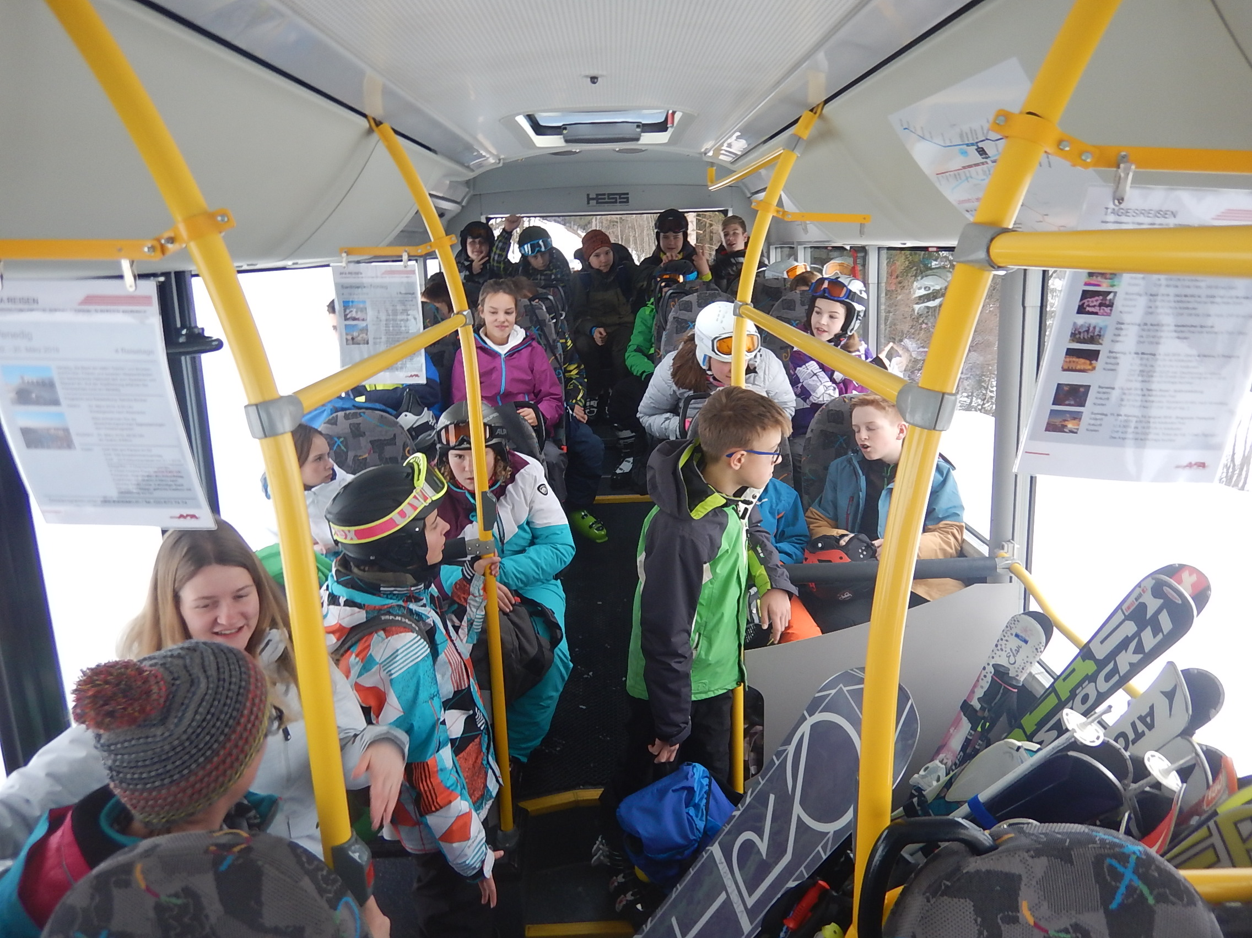
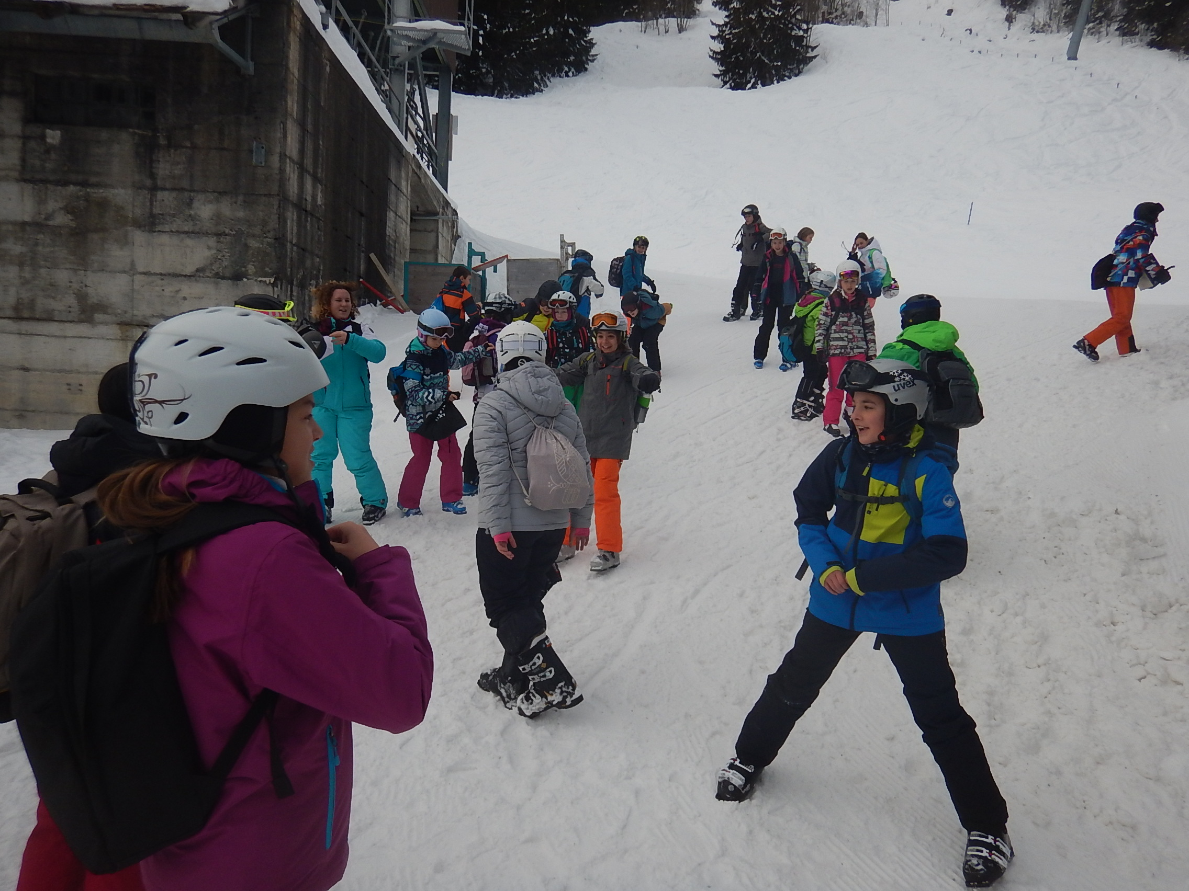
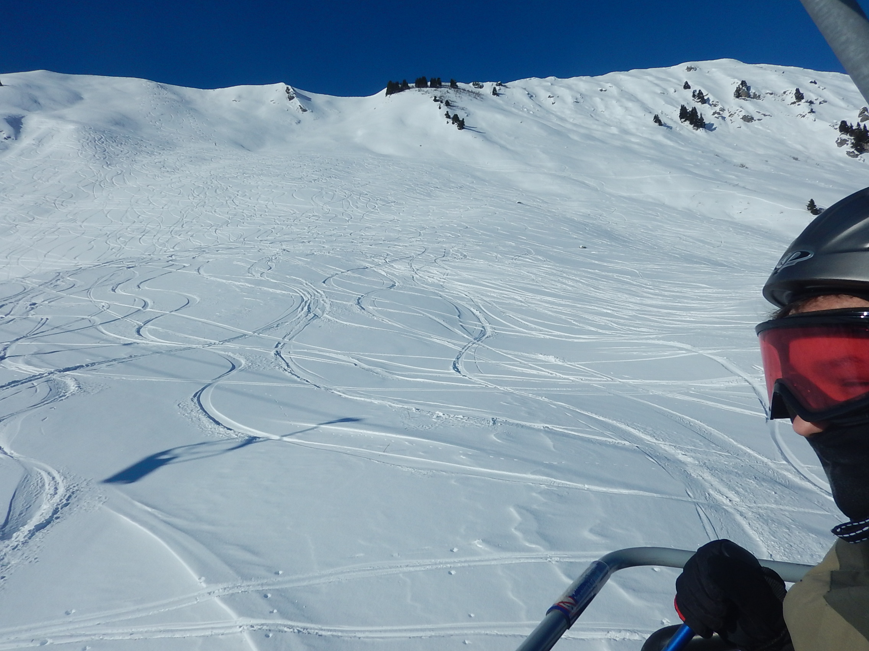
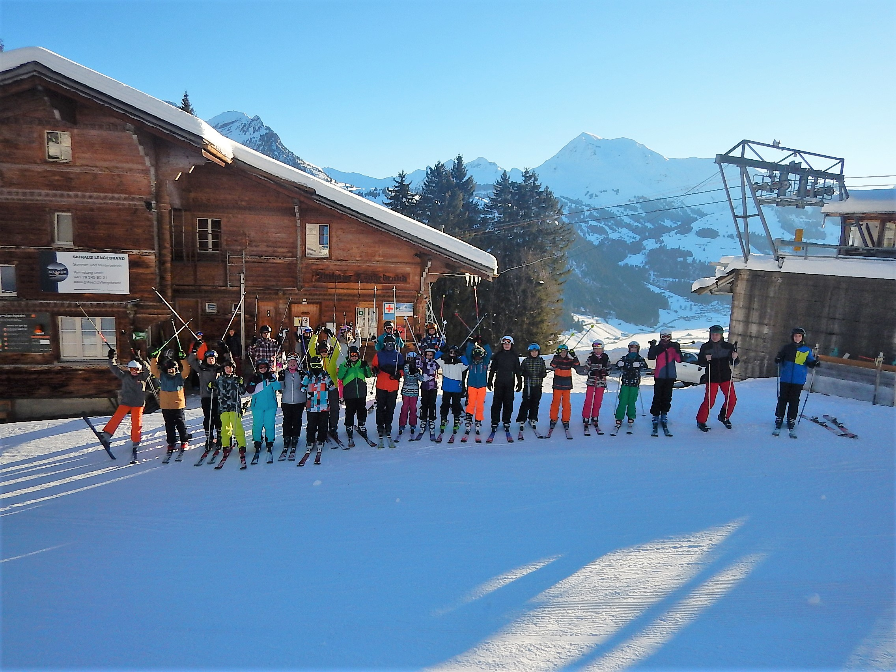
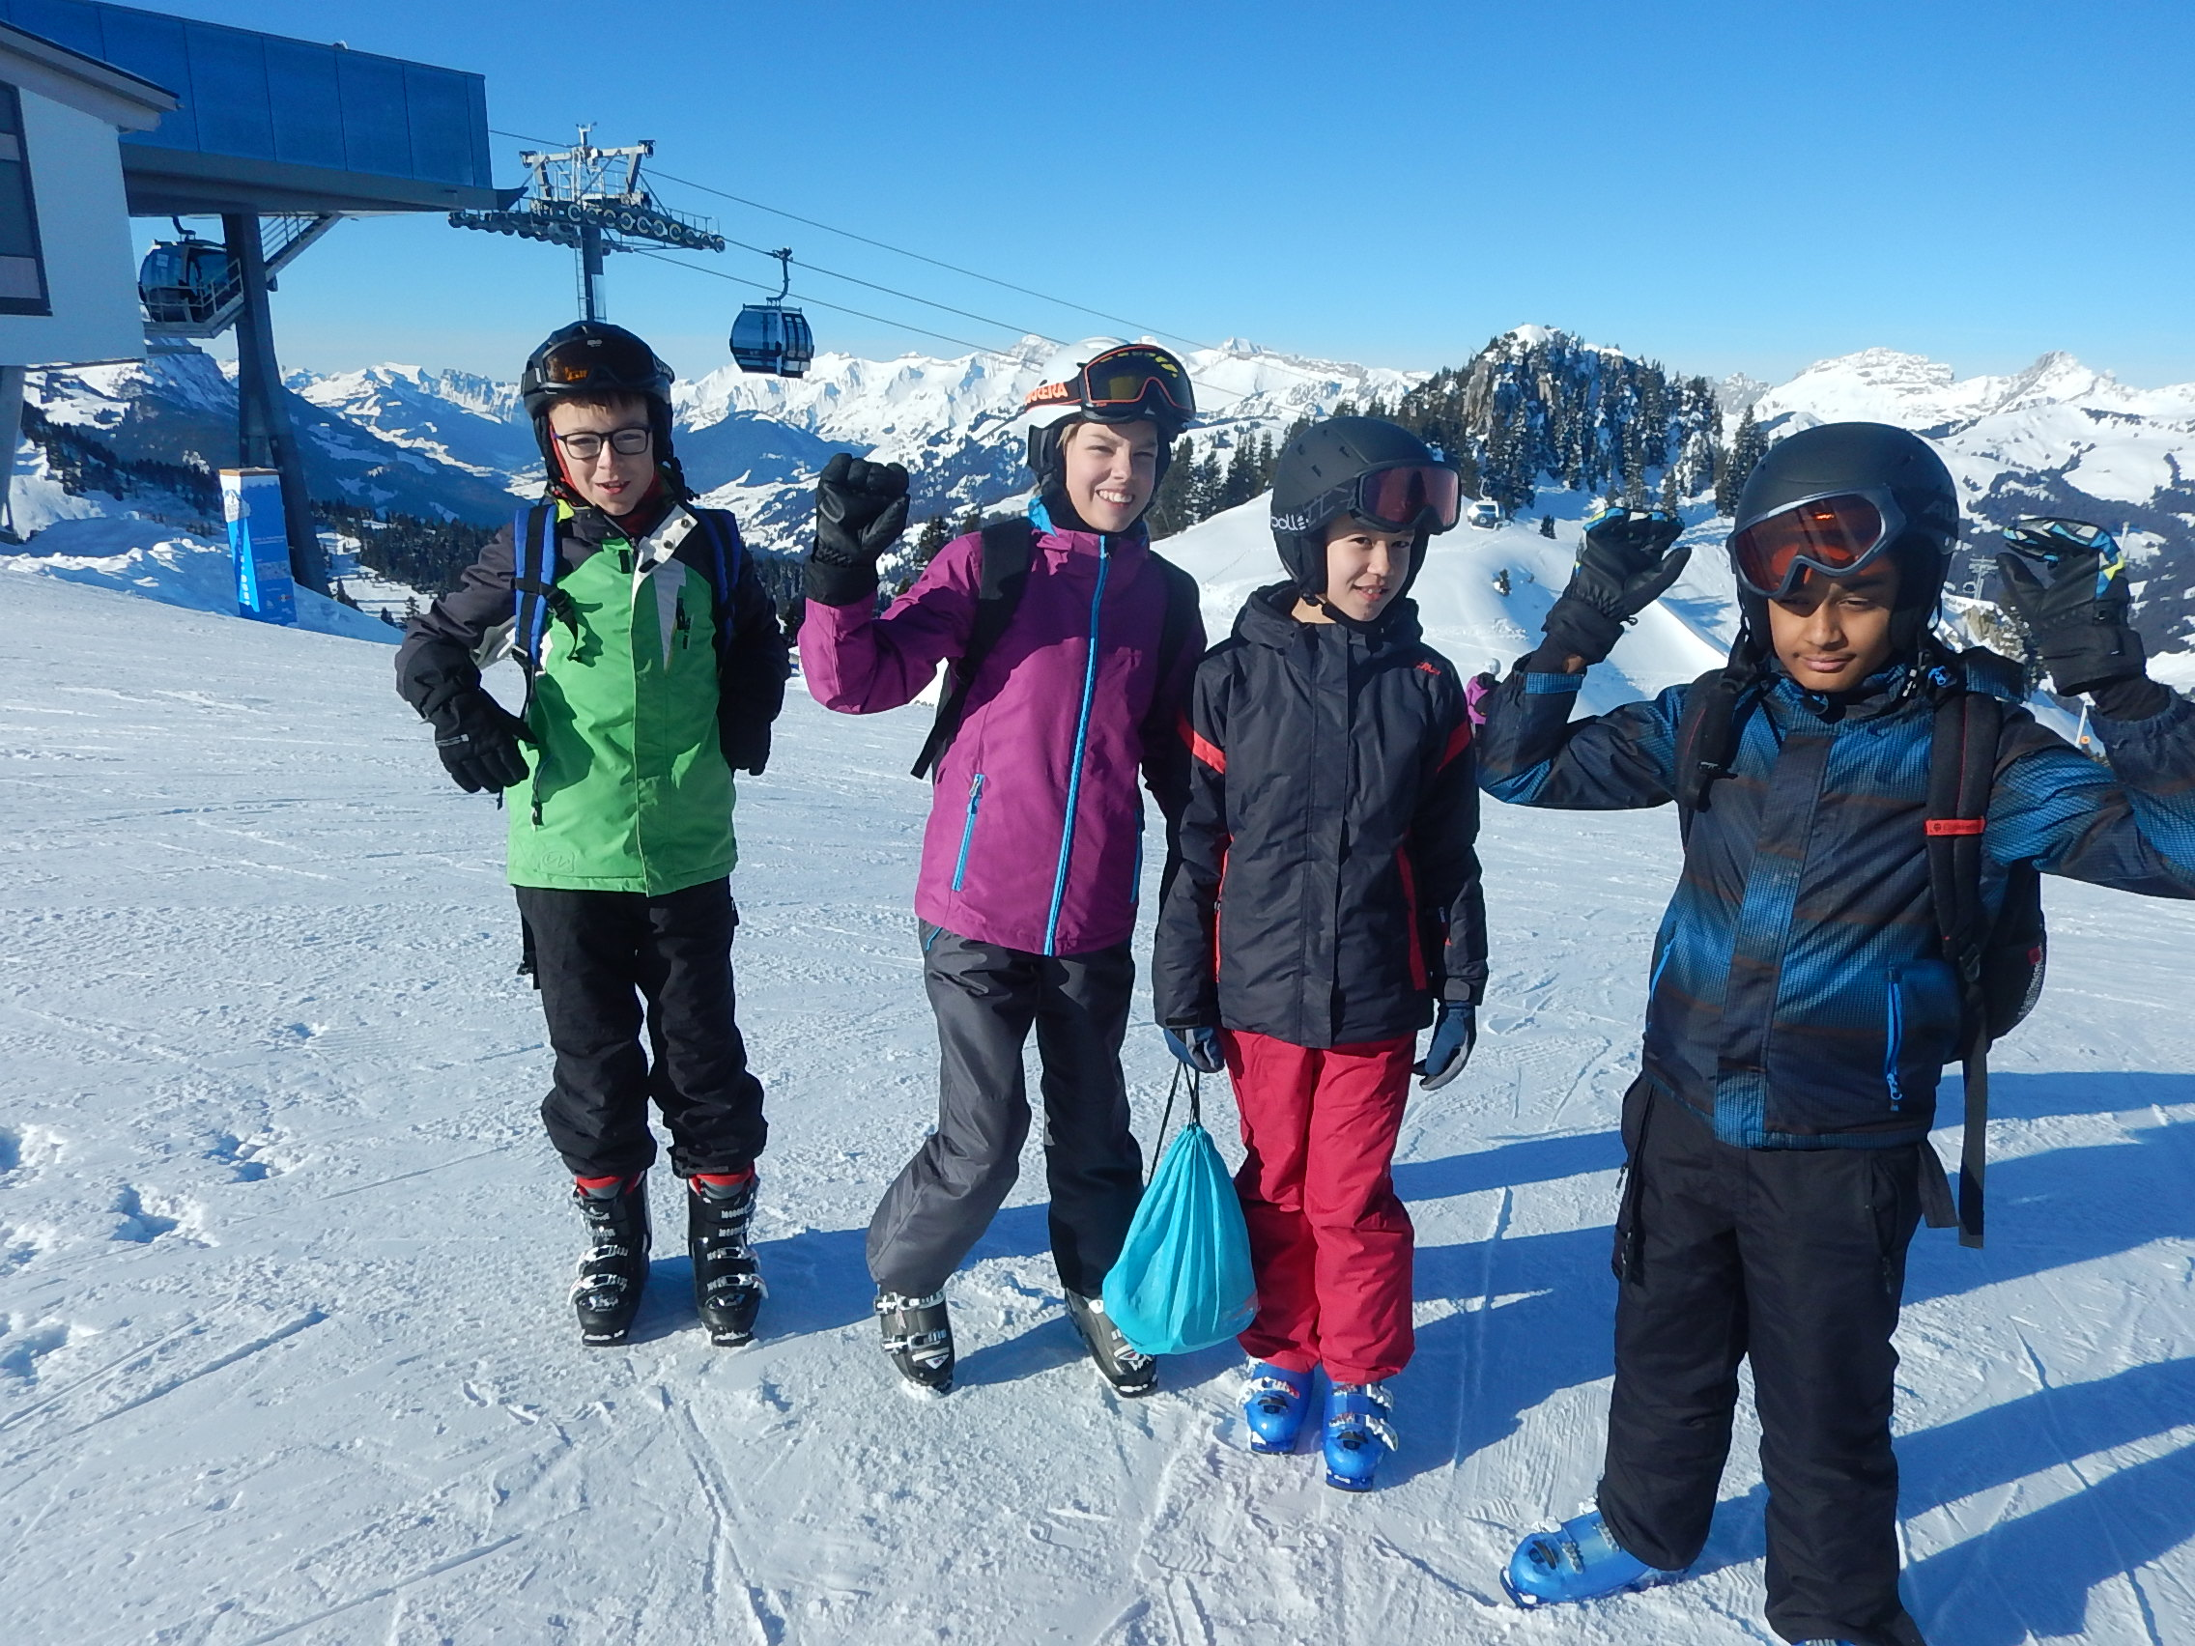
Ski-lager 2019…
Das Coolste Lager aller Zeiten

Slide 2
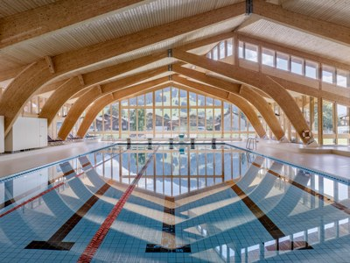
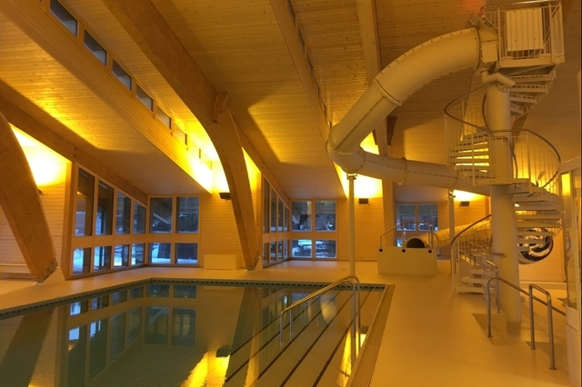
In St.Stephan
Hier waren wir in der Badi

Slide 3
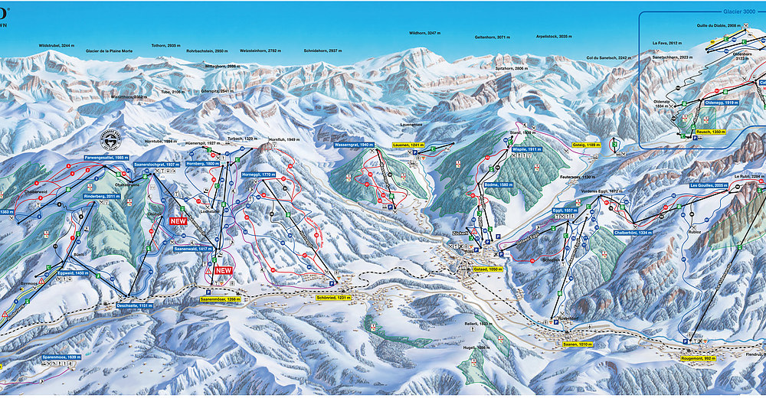
Skigebiet Gtsaat-Saanemöser
Das ist eine Karte des Skigebiets

Slide 4
Der Film
Eigentilch wollten wir «den Prinz aus Zarmunda» (links) schauen, aber der ging nicht, deshalb schauten wir «Marlee und Ich» (Rechts).

Slide 5
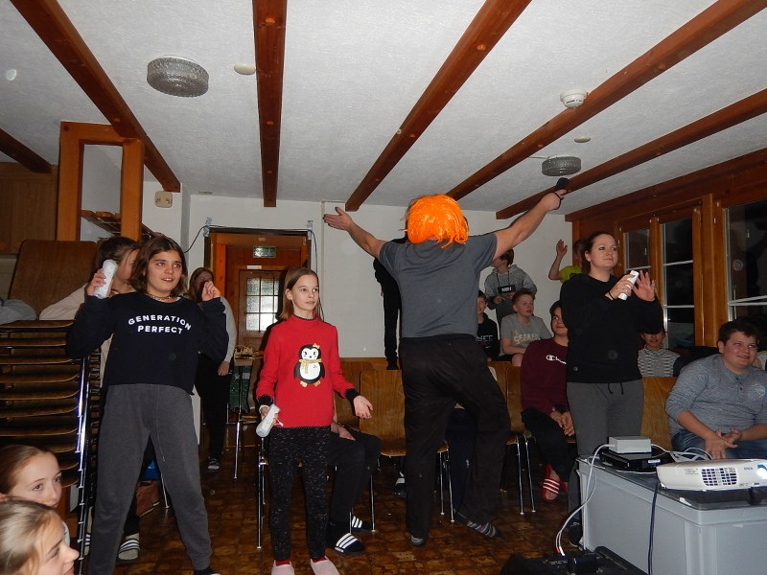
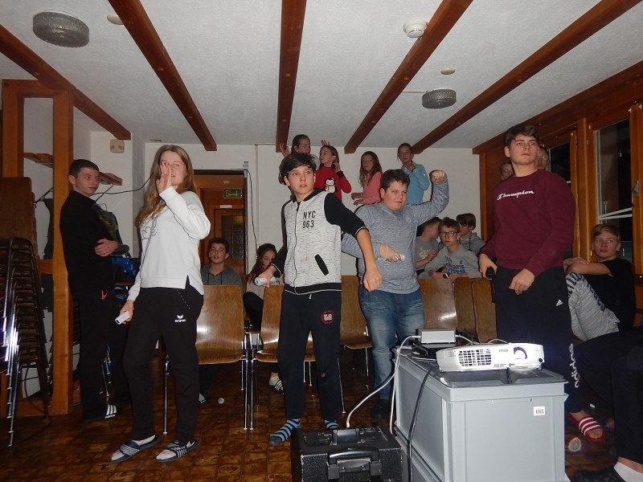
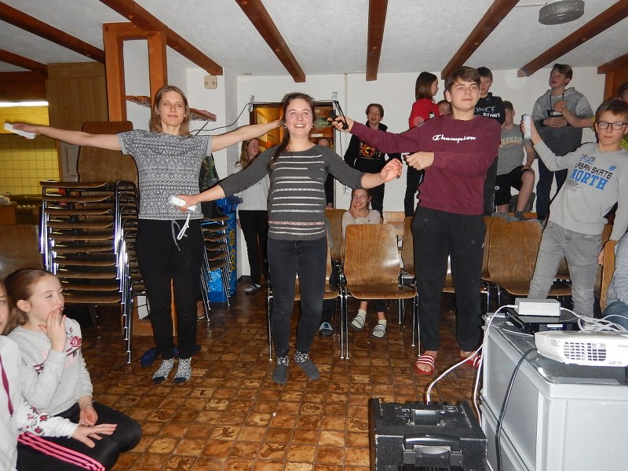
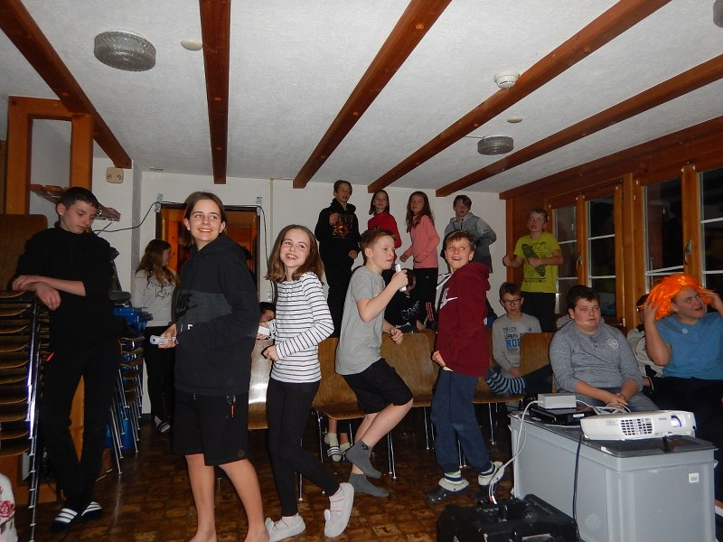
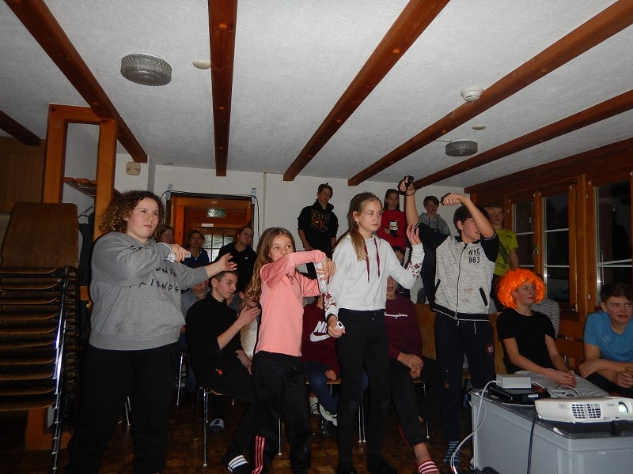
Letzter Abend
(Tanzabend mit Wii-konsole!!)

Slide 6
Meine Meinung
Ich fand das Schilager 2019 vom Anfang bis Ende Genial. 5-9 hatte viel Spass miteinander und ich habe zum Skifaren einiges dazugelernt

